Slide 1
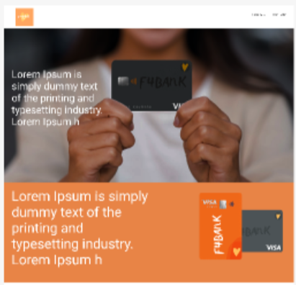
Que tal uma conta corrente completa?
Agora você também pode abrir a sua conta de forma 100% digital, sem precisar sair de casa.
A conta do BB oferece diversos produtos bancários, como cheque especial, cartão de
crédito, empréstimos com taxas e prazos diferenciados*, investimentos, seguros e muito mais.
F4BANK , UM BANCO
COMPLETO NA PALMA DA SUA
MÃO.
C
CARTÃO DE CRÉDITO SEM ANUIDADE
E COM ATÉ 20% DE CASHBACK
SOLUÇÕES DIGITAIS
OPEN BANKING

Slide 2
AO ABRIR SUA CONTA PELO APP , VOCÊ TEM
VOCÊ PODE NÃO PAGA A 1 ANUIDADE E GANHA BEBENEFICIOS EXCLUSIVOS
ACEITO EM MILHARES DE ESTABELECIMENTOS NO BRASIL
SEM TARIFAS EM COMPRAS FEITA SNO DÉBITO
SAQUES NAS MÁQUINAS DE AUTO ATEDNIMENTO,PULSE E
DA REDE diNERS CLUB DE VÁRIOS PA´SES
-ATÉ 40 DIAS PARA PAGAR SUAS COMPRRAS
DESCONTOS EM LOJAS DE ROUPAS, SAPATOS ,ARTIOS ESPORTIVOS
-CINEMARK – COMPRA D EINGRESSO ONLINE, NA BILHETERIAOU N OAUTO
ATENDIMENTO COM 50% DE DESOCNTO

Slide 3
Abra sua conta corrente em poucos passos no app do Bradesco.
Você pode receber e transferir dinheiro por pix, pagar contas pelo
celular, realizar empréstimos e muito mais.

Slide 4
Economia e facilidade para você!
Baixe o App DA F4BANK TRADIÇÃO E TECNOLOGIA
EM UM SÓ LUGAR
FAÇA BOAS ESCOLHAS,
ESCOLHA A F4BANK
Entenda a importancia de manter uma boa saúde financeira e como não se endividar! ..
. deve ter para saber lidar bem com seu dinheiro e fazer boas escolhas.
TENHA UMA BOA SAÚDE FINANCEIRA, SAIBA LIDAR BEM COM
SEU DINHEIRO FAZENDO BOAS ESCOLHAS.
ESCOLHA A F4BANK

Slide 5
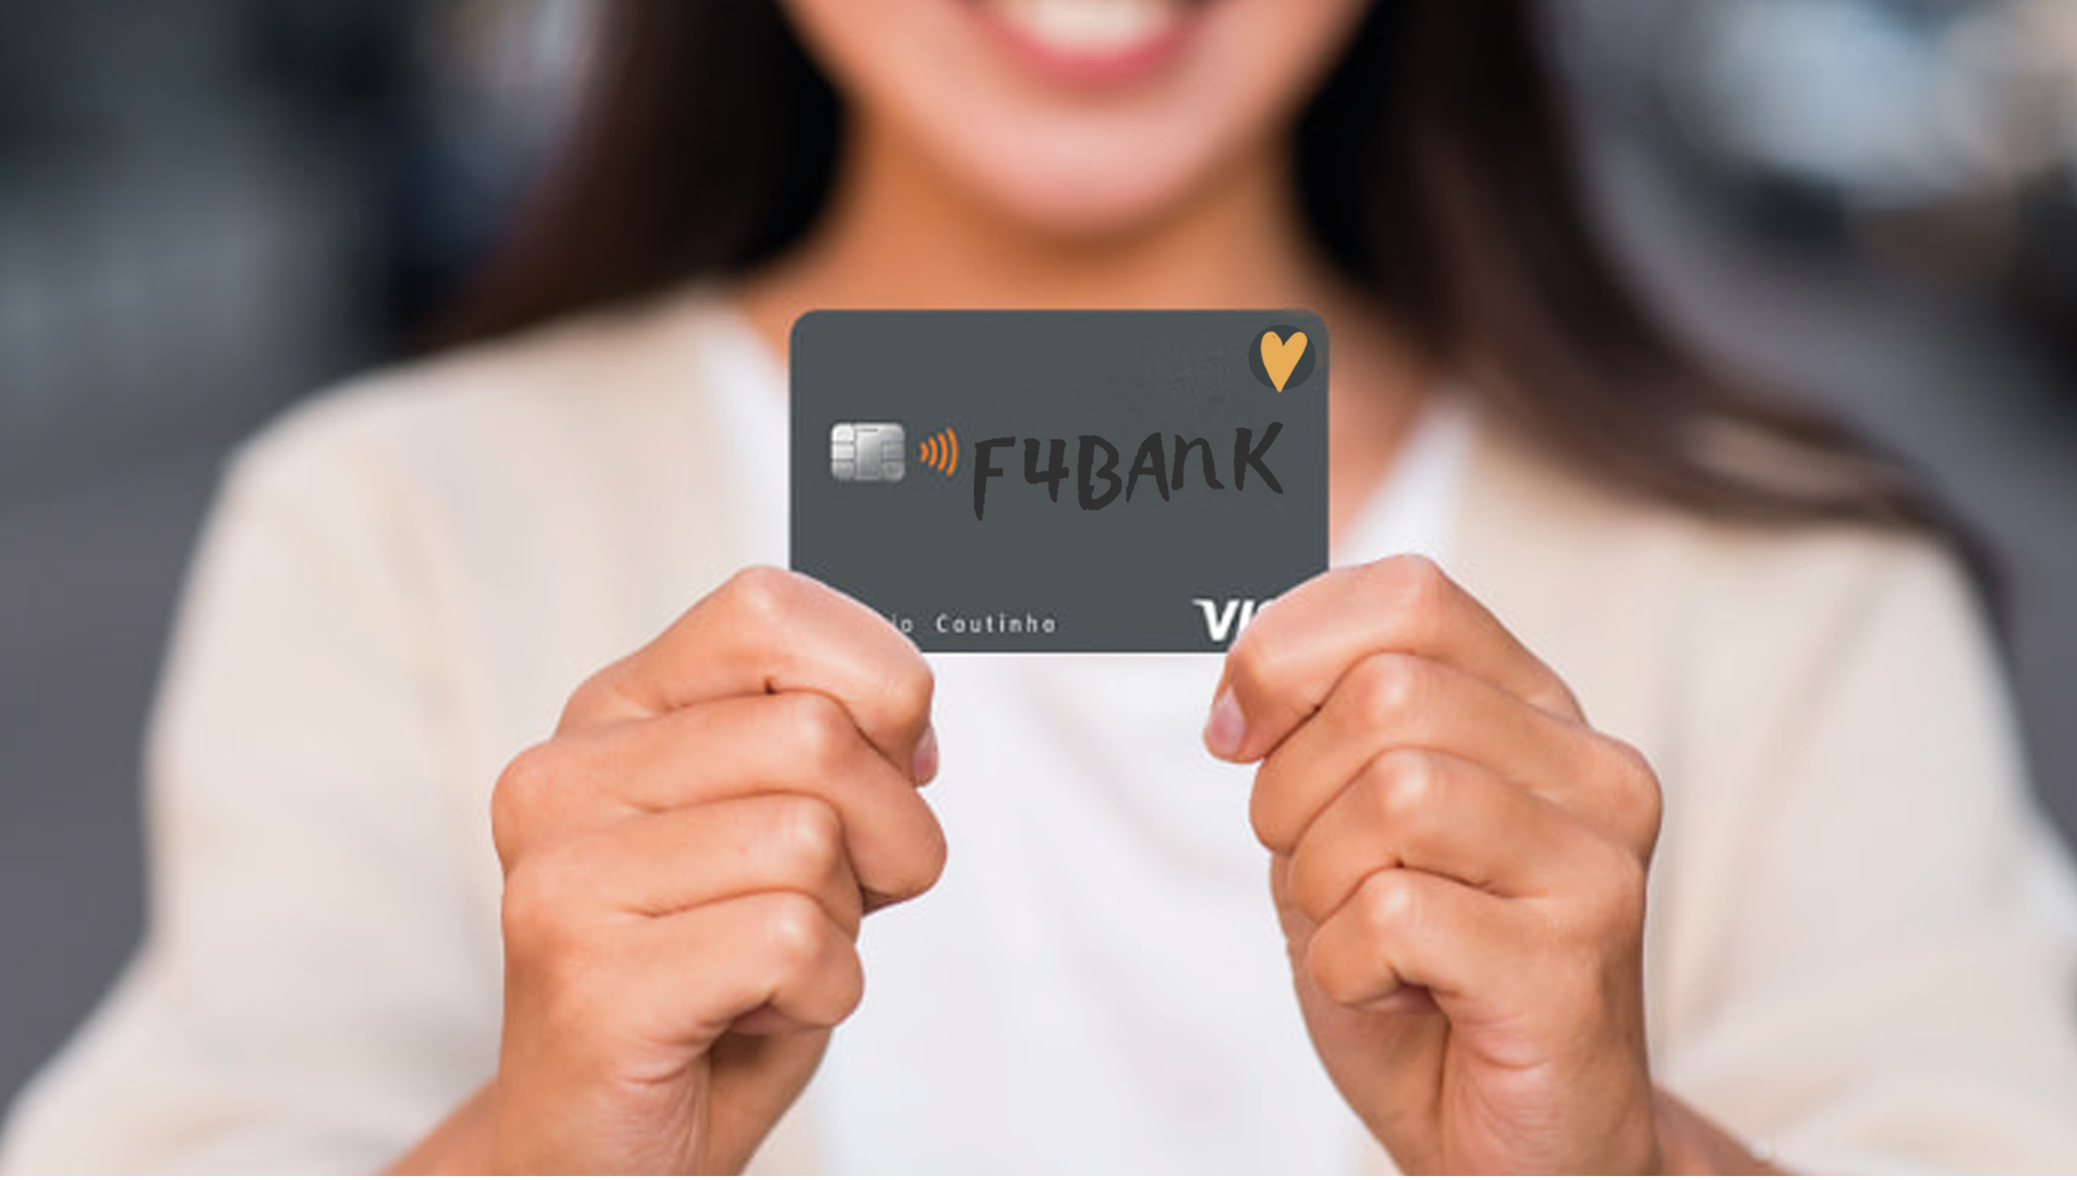
F4BANK , UM BANCO COMPLETO NA PALMA DA SUA MÃO.
FAÇA
SUA CONTA
AQUI
A conta do F4BANK oferece diversos produtos bancários, como cheque especial, cartão de crédito, empréstimos com taxas e prazos diferenciados*, investimentos, seguros e muito mais.

Slide 6
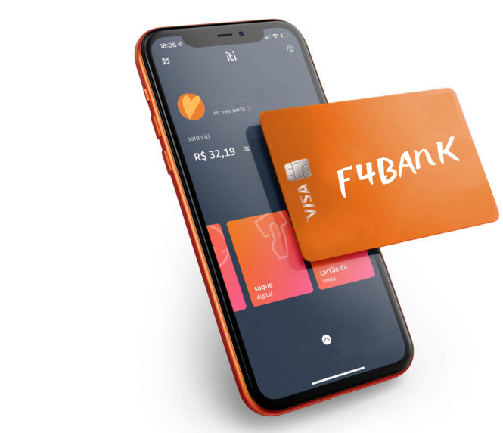
Agora você também pode abrir a sua conta de forma 100% digital, sem precisar sair de casa ,ganhando benefícios exclusivos como:
ACEITO EM MILHARES DE ESTABELECIMENTOS NO BRASIL
SEM TARIFAS EM COMPRAS FEITA SNO DÉBITO
SAQUES NAS MÁQUINAS DE AUTO ATEDNIMENTO,PULSE E
DA REDE diNERS CLUB DE VÁRIOS PA´SES
-ATÉ 40 DIAS PARA PAGAR SUAS COMPRRAS
DESCONTOS EM LOJAS DE ROUPAS, SAPATOS ,ARTIOS ESPORTIVOS
-CINEMARK – COMPRA D EINGRESSO ONLINE, NA BILHETERIAOU N OAUTO
ATENDIMENTO COM 50% DE DESOCNTO

Slide 7
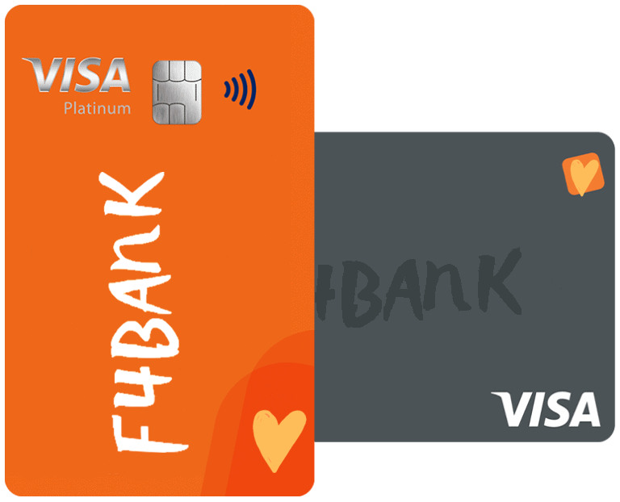
Ao solicitarnossos cartçoes de crédito,
CARTÃO DE CRÉDITO SEM ANUIDADE
E COM ATÉ 20% DE CASHBACK
SEM ANUIDADE
E COM ATÉ 20% DE CASHBACK

Slide 8
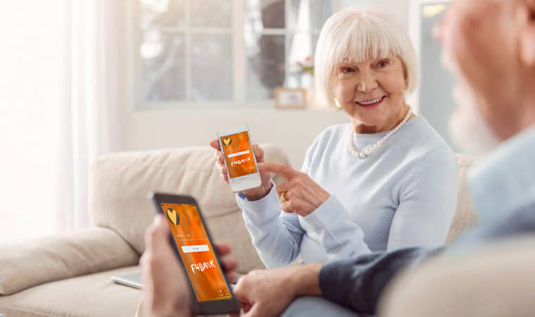
TENHA UMA BOA SAÚDE FINANCEIRA, SAIBA LIDAR BEM COM
SEU DINHEIRO FAZENDO BOAS ESCOLHAS.
ESCOLHA A F4BANK
TRADIÇÃO E INOVAÇÃO NO SEU BOLSO
Conta digital, cartão de crédito, investimentos e mais:
tudo em um só app
FAÇA SUA CONTA

